Slide 1


Slide 2
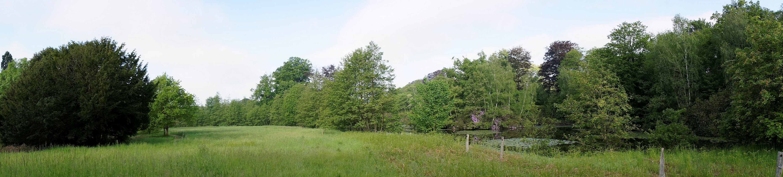
Biodiversiteit noodzaak!
Over biodiversiteit in Schoten en de Voorkempen

Slide 3
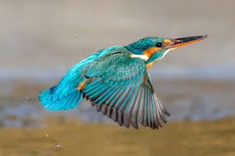
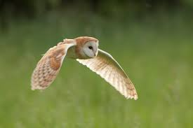
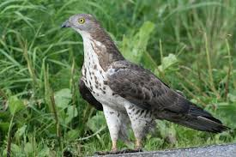
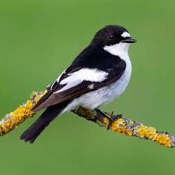
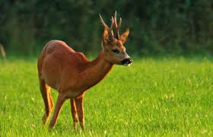
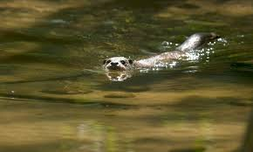
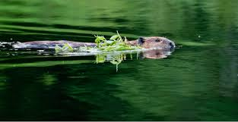
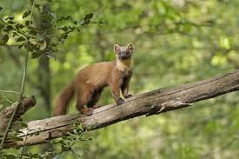
Schoten en De Voorkempen…….. natuurrijk!
Notes:
We staan er niet altijd bij stil, maar Schoten en bij uitbreiding de voorkempen hebben nog veel NATUUR en prachtige LANDSCHAPPEN.
Je kan gerust op vakantie in eigen gemeente. Uitzonderlijke soorten, vogels, zoogdieren, insecten, zwammen… noem het en we kunnen het hier waarnemen.

Slide 4
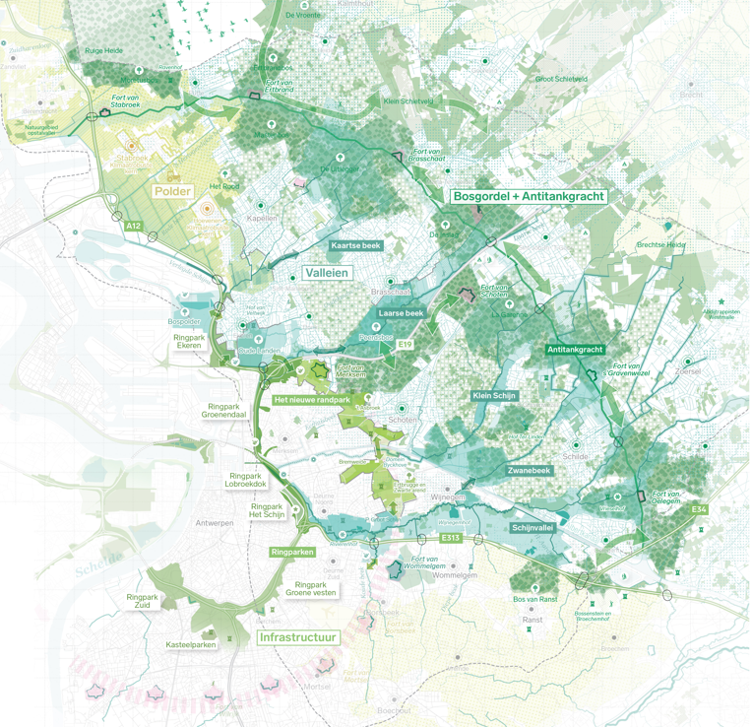
DE NIEUWE RAND ©
Notes:
De NIEUWE RAND = het mitigerend deel van de OOSTERWEELWERKEN

Slide 5
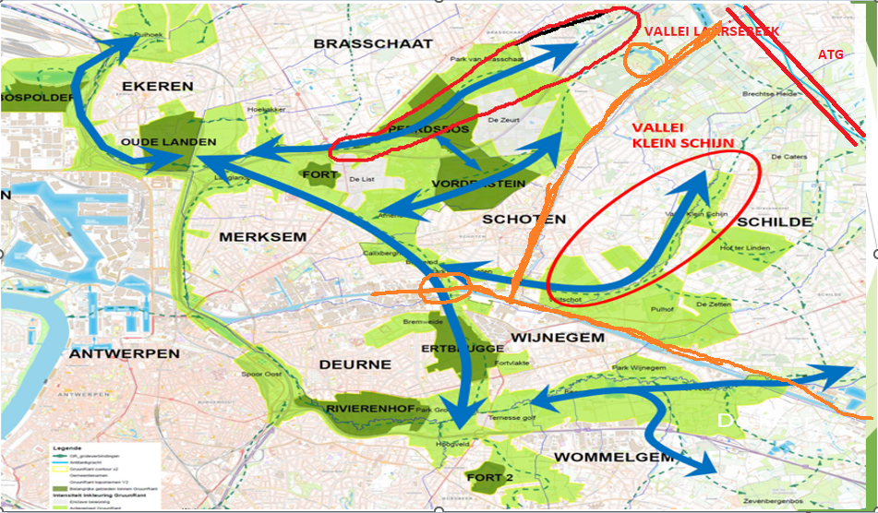
Groene rand – groene vingers
Notes:
Voor SCHOTEN samenvattend: 2 valleien, 3 kanalen en verbindingen. Op aangeven van Gruunrant kwam GroenKruis van de provincie tot een mooi actieplan.

Slide 6

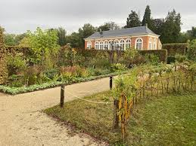
Schoten relatief groen gebleven…
Kasteelparken
WoonPARKgebieden
Concentratie industrie langs de kanalen
Acties Red de Voorkempen (Peerdsbos en Duwvaartkanaal)
Gemeentelijk NatuurOntwikkelingsPlan (GNOP) – 1993
Ruimtelijk Structuurplan Vlaanderen 2011
Overheidsaankopen of compensaties (List, Vordenstein, Bonte Hannek, ‘t Asbroek,…)

Slide 7
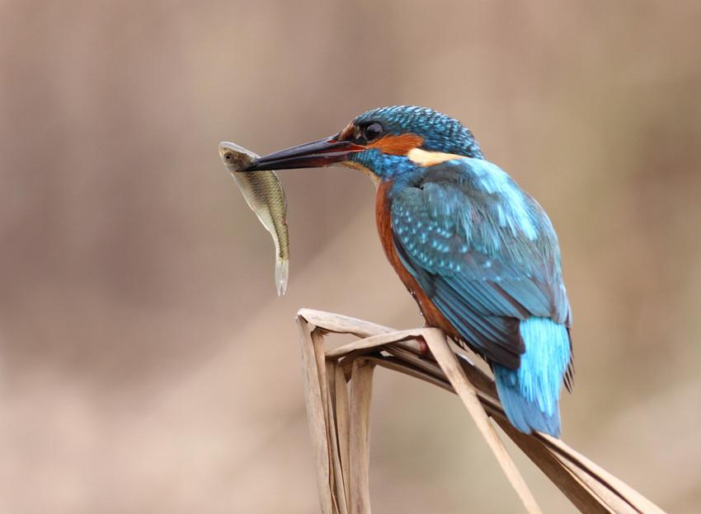
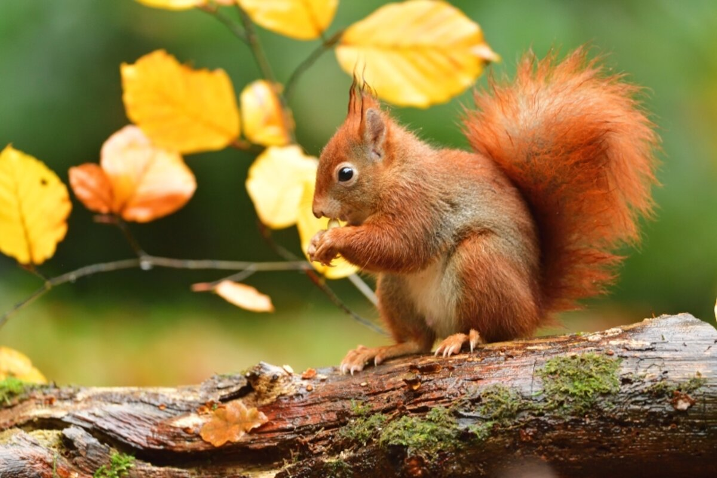
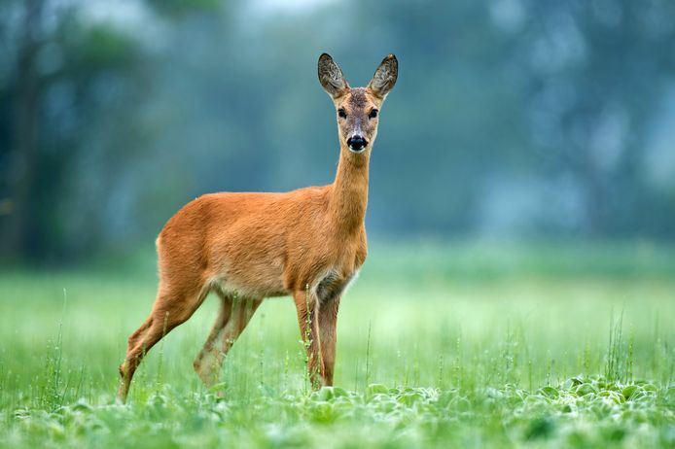
Biodiversiteitsbeleid &
Klimaatadaptatie
Schade door droogte en overstromingen beperken
Klimaatcrisis tegengaan
Samenhangend natuurnetwerk creëren
transformatief biodiversiteitsbeleid
Natuur instandhouden en verbeteren (Natuurdecreet/Eur nat.herstelwet)
(Daling 69% gewervelde diersoorten wereldwijd)
Niet alleen voor plantjes & diertjes (gezondheidsimpact/economie) BELEVING!

Slide 8
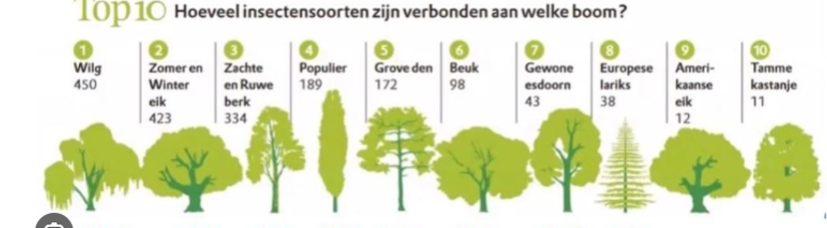
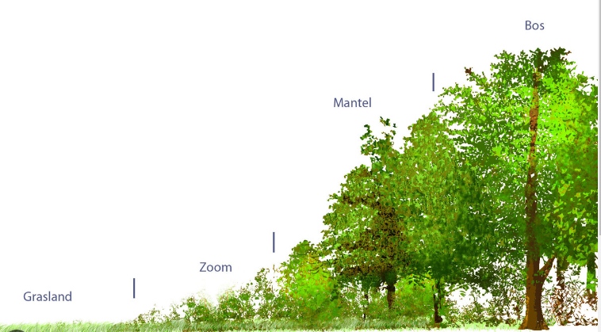
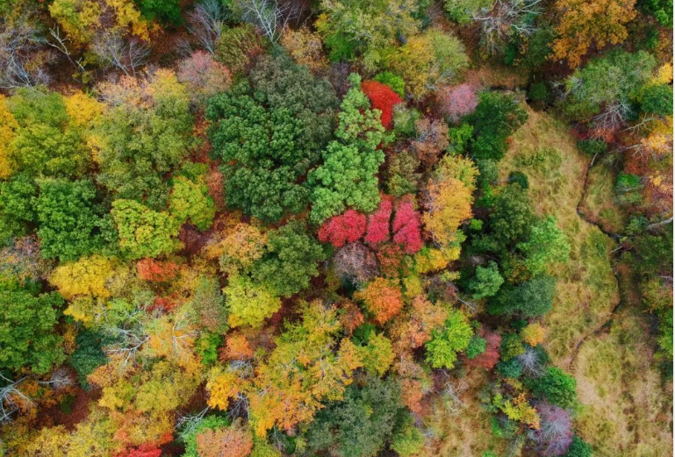
Biodiversiteit

Slide 9
Biodiversiteitsbeleid &
Klimaatadaptatie
Schade door droogte en overstromingen beperken
Klimaatcrisis tegengaan
Samenhangend natuurnetwerk creëren
transformatief biodiversiteitsbeleid
Natuur instandhouden en verbeteren (Natuurdecreet/Eur nat.herstelwet)
(Daling 69% gewervelde diersoorten wereldwijd)
Niet alleen voor plantjes & diertjes (gezondheidsimpact/economie)
BELEVING!
Notes:
TRANSFORMATIEF = slide verder!

Slide 10
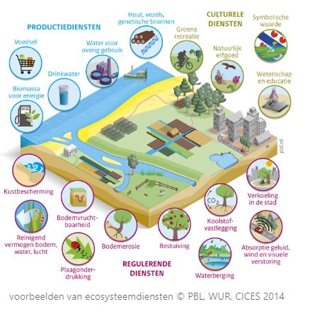
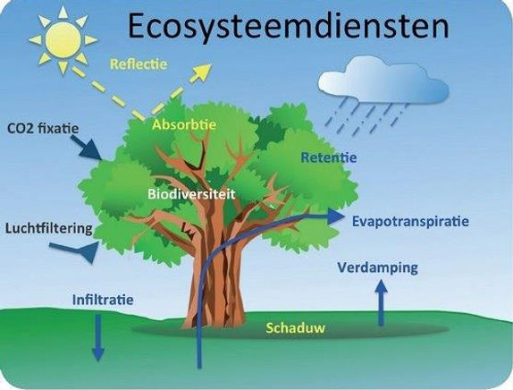
Ecosysteemdiensten…

Slide 11
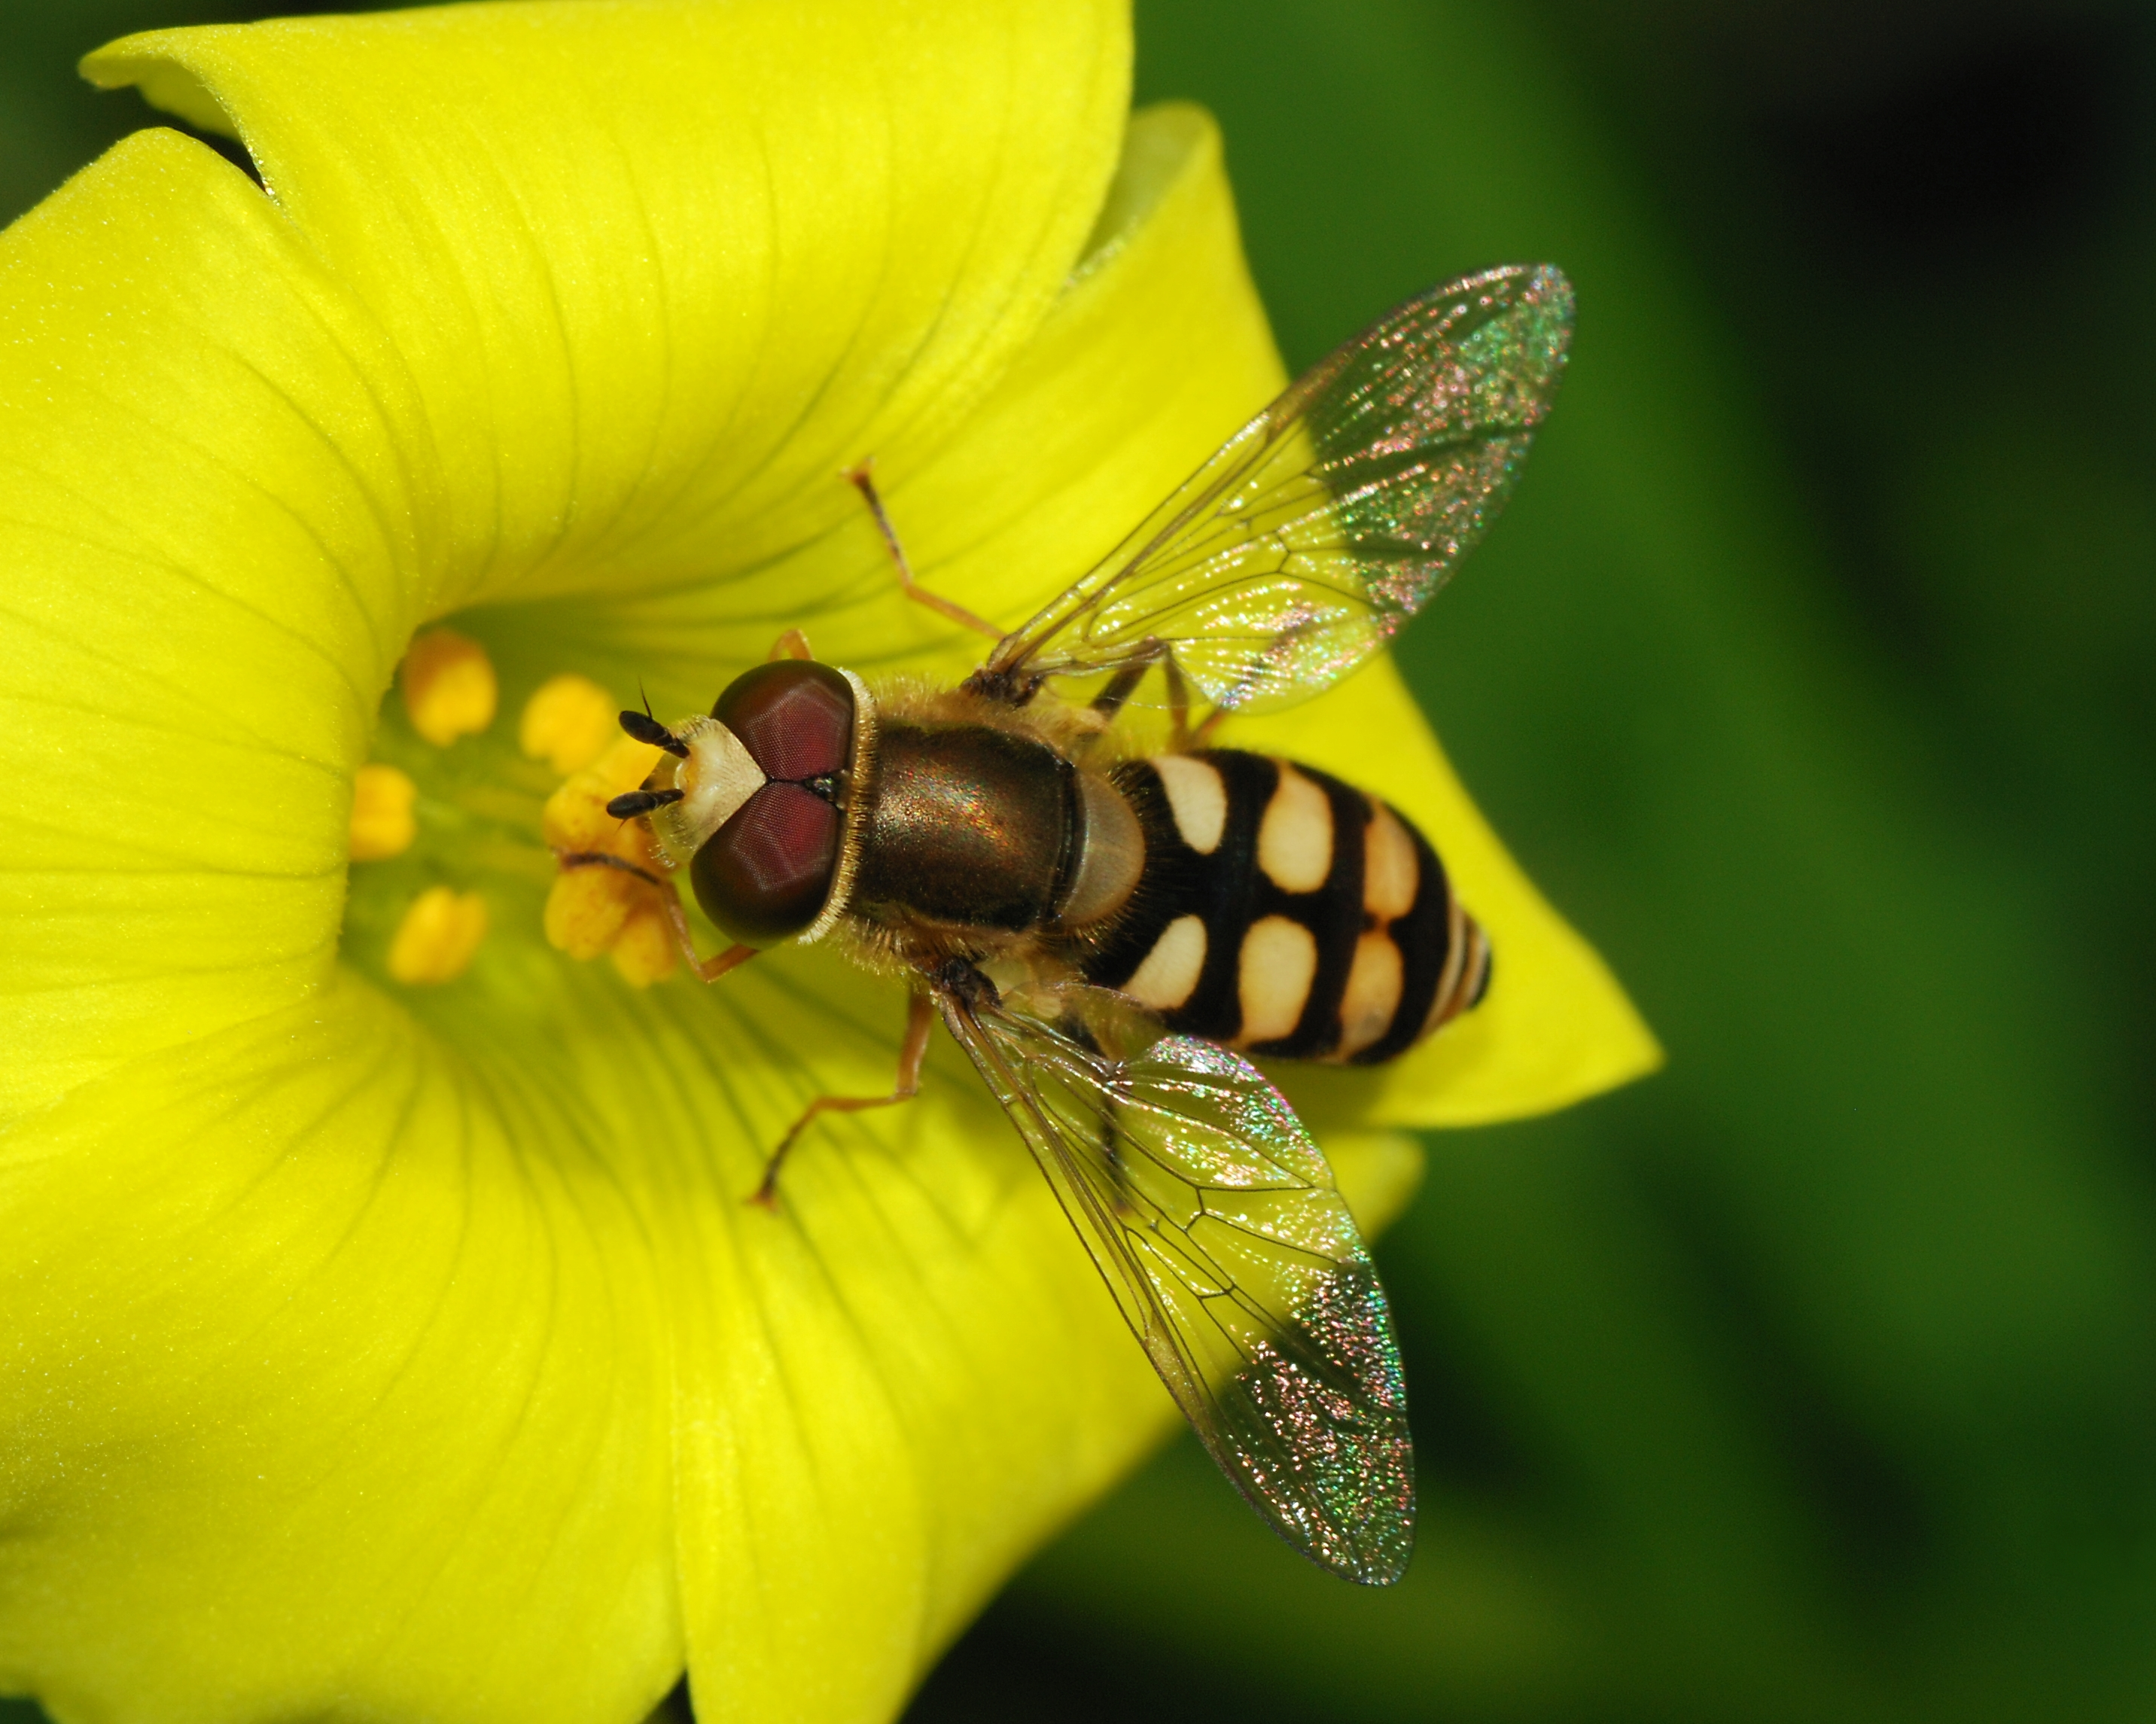
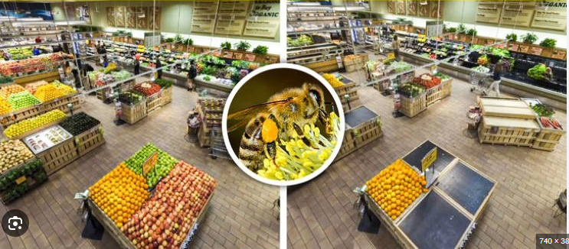
Economie en biodiversiteit hand in hand
> 50 % wereldwijd BBP afhankelijk van ESD (bron Eur.commissie)
Zee-ecosystemen waarde van 24 triljoen dollar, 50 % zuurstof en 30 %
absorptie broeikasgassen (bron I. Schops, RLDHK)
75% landbouw afhankelijk van bestuivers
(bron LHS Wageningen)
40% farmacie uit natuur (bron WHO)
44 biljoen waardecreatie (bron WEF)

Slide 12
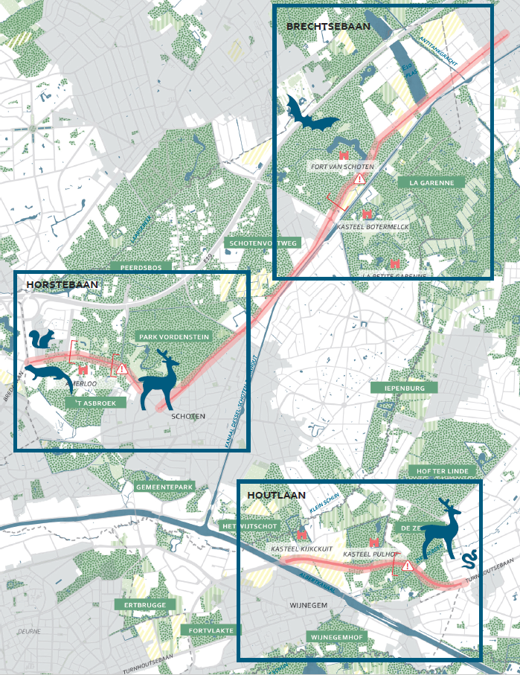
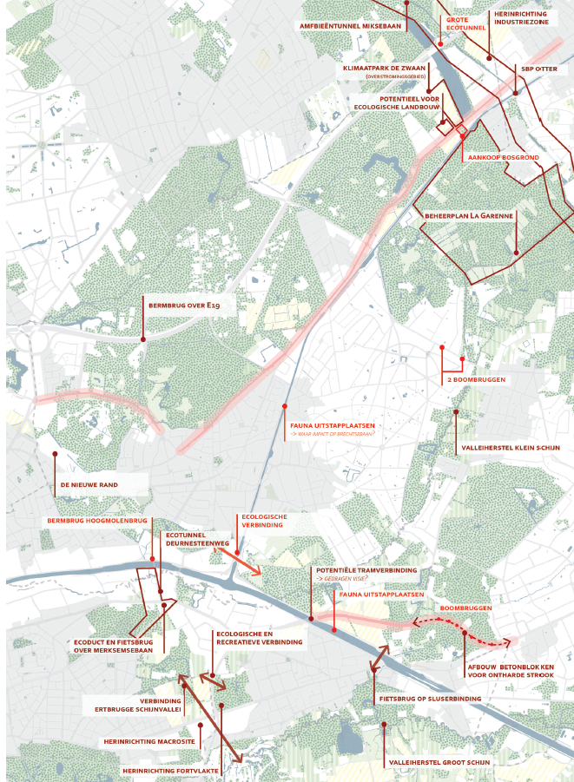
LOKAAL DE HANDEN UIT DE MOUWEN!

Slide 13
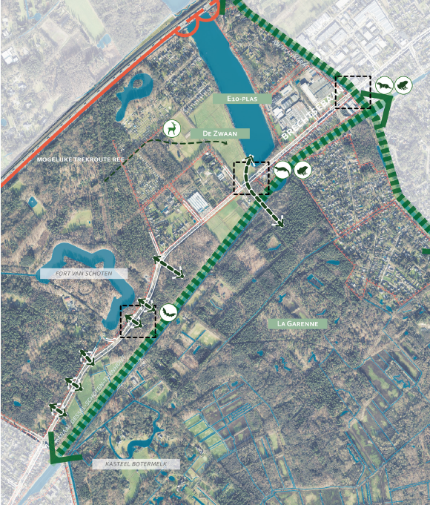
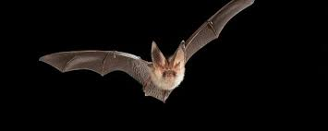
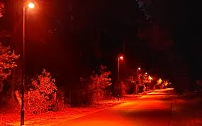
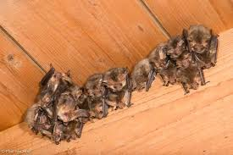
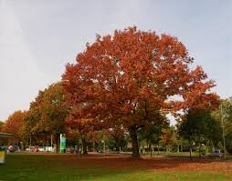
Case: Vleermuizen

Slide 14
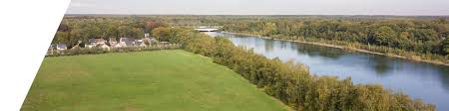
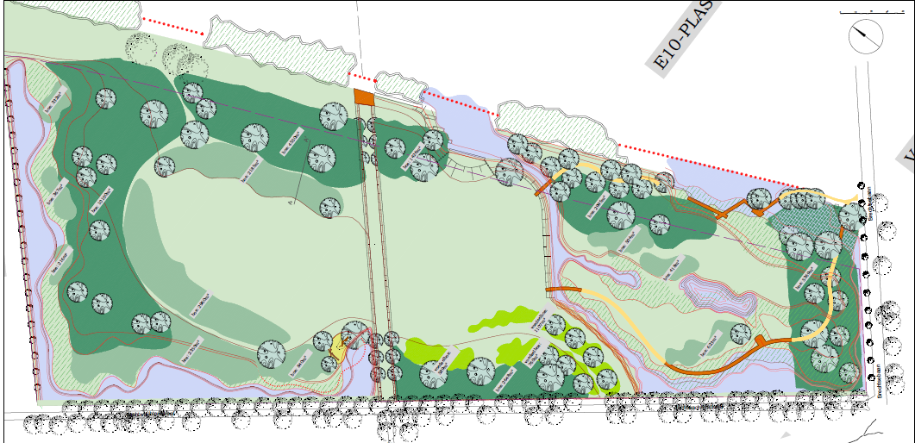
Waterveiligheid en natuur hand-in-hand
(Klimaatpark De Zwaan)

Slide 15
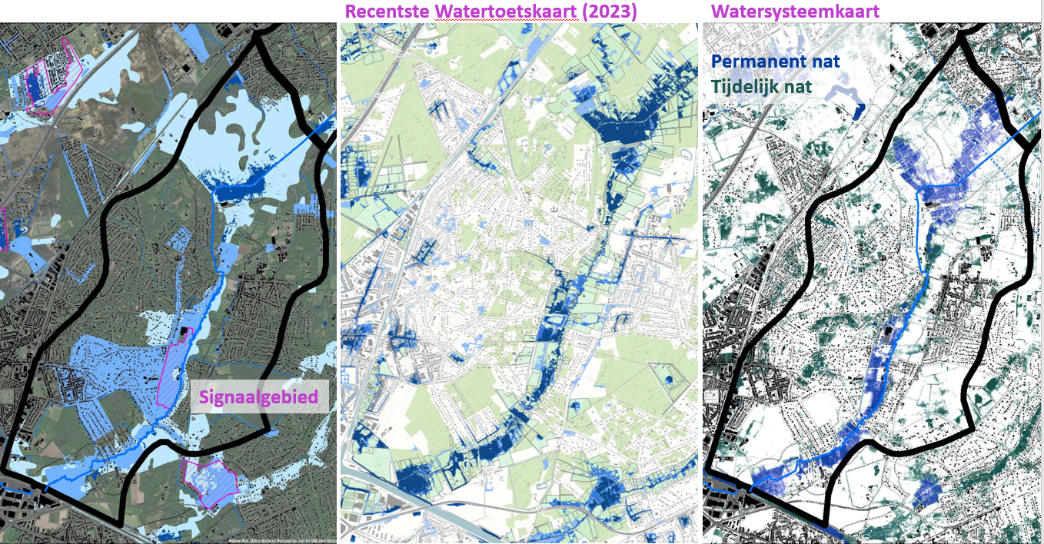
Klein Schijn(vallei) – onbekend/onbemind

Slide 16
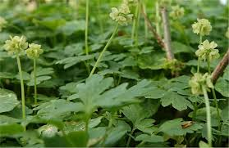
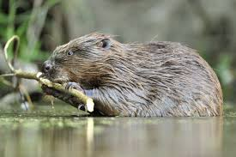
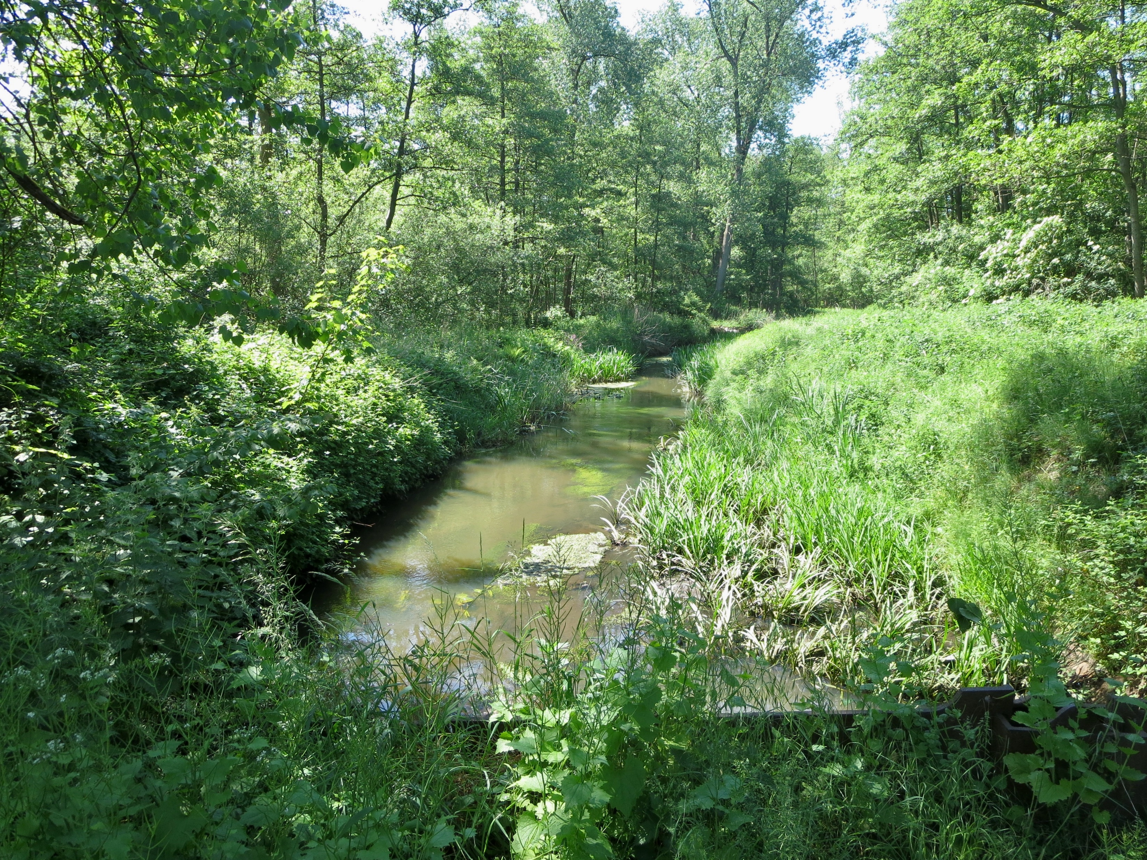
Klein Schijn : glinsterend lint vol opportuniteiten
- Waterveiligheid
Toekomstig Waterwingebied Pidpa
Landbouw
Zachte (wandel)recreatie
Ontwikkeling beekbegeleidend bos
Structuurkenmerken beek verbeteren (meandering)
Coöperatie (Gruunrant, GroenKruis, lokale besturen)

Slide 17
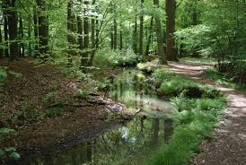
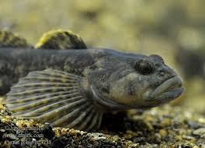
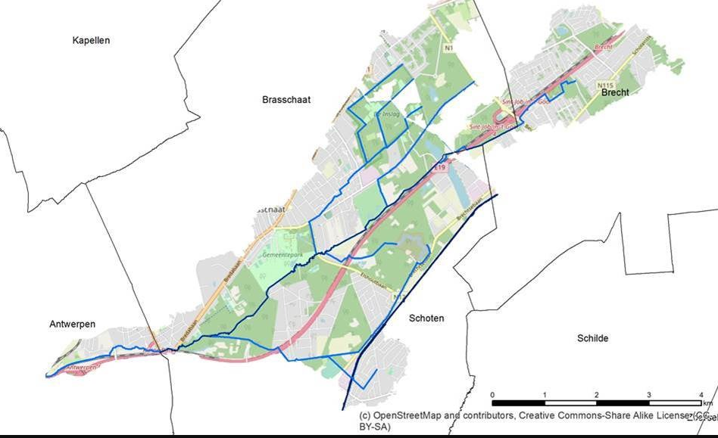
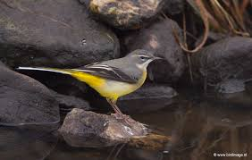
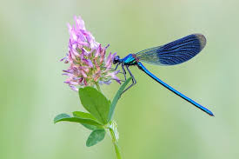
Laarsebeek - opwaarderen
Schoon water houden!
Aquanautstudie DIW Laarsebeek (2025)
Verbindingsgracht Fort / Rietbeemden

Slide 18
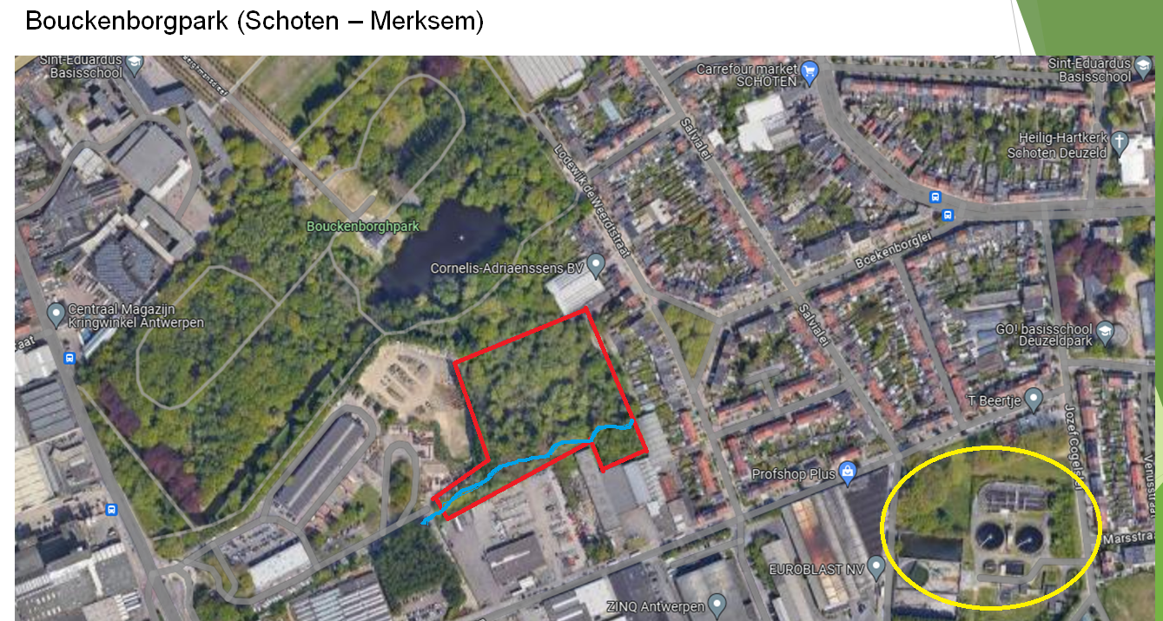

Slide 19
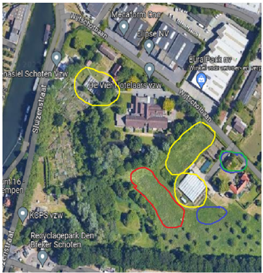
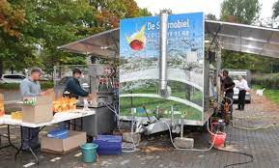
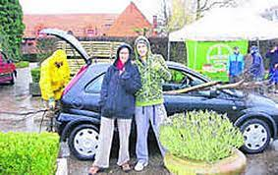
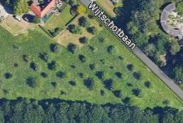
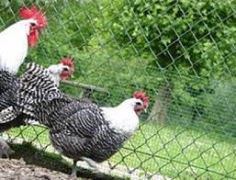
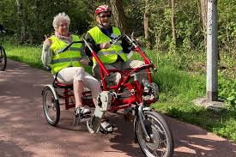
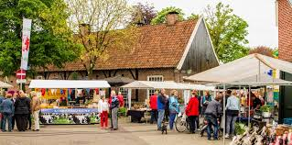
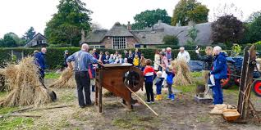
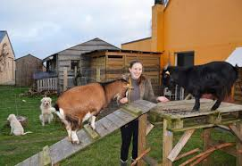

Groen Wijtschot!
Stappen zetten naar een inclusieve zorgboerderij

Slide 20









Soortenbescherming
Notes:
Rivierdonderpad beekprik phegeavlinder huismus bonte vliegenvanger kerkuil egel ree marters VOORBEELDSOORTEN

Slide 21

SAMENWERKING TROEF
ANB – VMM – Omgeving
Gruunrant (NGO – burgerbeweging)
Natuurpunt/VELT/Imkers/D4N/StudijoBos
Regionaal Landschap De Voorkempen
De Antwerpse Rand (AWV + …)
Groen Kruis
Gemeente intermediair of facilitator
Geheel is meer dan de som der delen!

Slide 22






Verwilderen van tuinen
Enorme oppervlakte (zonevreemd) bos, gras en dreven
Kleine ingrepen – Grote impact

Slide 23

DANK U! Vragen staat vrij! …
(Illustraties ® : Shutterstock, Erik Gintelenberg, Natuurpunt, GroenRant, Groen Kruis, VLM, ANB,
Indien u auteursrechten hebt op bepaalde illustraties, laat ons dit dan asap weten zodat we de foto uit de presentatie kunnen halen of uw naam kunnen vermelden.
If you claim rights on the photographic illustrations, please let us know asap. In that case we can put your ©name on it, or remove the picture from the powerpoint.
Dirk Vercammen or the RLDVoorkempen claims no rights on the used photographs.
This powerpointpresentation is not used for commercial purposes, but only for educational information about nature in a region “De Voorkempen”

